Slide 1

チーム高松 P:中田 小山 森本 D:池田

Slide 2
目次
ストーリー
ゲーム概要
操作説明
ギミック紹介
どうしてこのゲームを作ったか

Slide 3
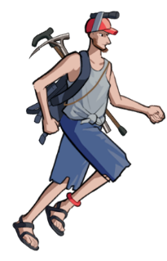
STORY
主人公は多くの借金を背負い一発逆転を狙い トレジャーハンターとしてお宝があると噂の遺跡に来た
宝を取りに奥へ進む途中、仕掛けを作動させてしまい遺跡の崩壊が始まった
崩壊で落ちてきた宝石を拾い億万長者を目指し、 生き埋めになる前に遺跡から脱出しよう

Slide 4
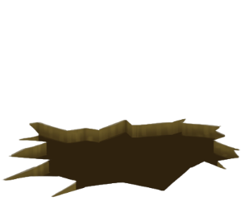
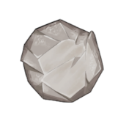


ゲーム概要
ジャンル ランゲーム
障害物を回避しながら遺跡の中を進み脱出を目指す
道中の宝石を拾ってハイスコアを目指そう
低
スコア
高

Slide 5
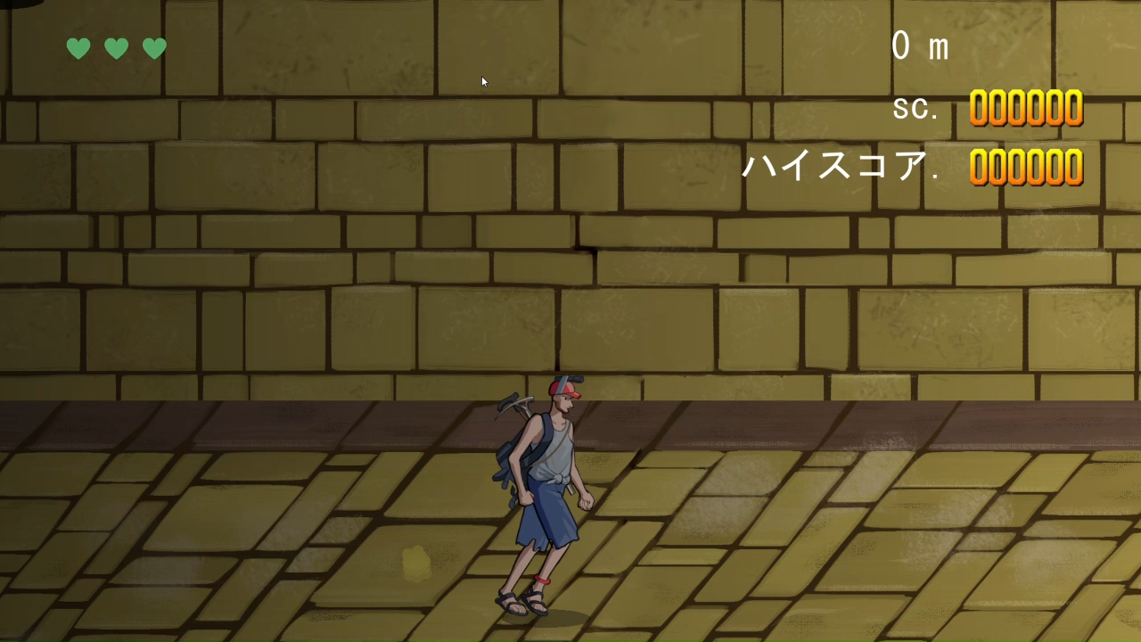
操作方法
十字キー:移動
SPACEキー:ジャンプ

Slide 6
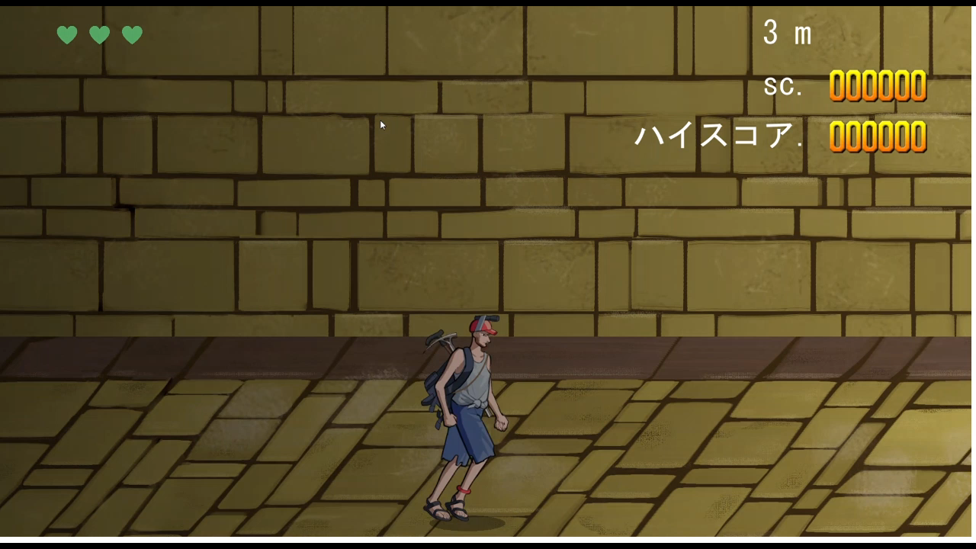
ギミック
岩
針
穴

Slide 7
感想
中田 BaseシステムからTaskシステムに変わって、全ては理解しきることはまだできてないですが便利な機能なのは理解したので今後の制作に活かしたいと思った
小山 途中で体調を崩して一時離脱していたが三次元の判定やデザイナーの方との 協同制作など学べることが多く良い経験になった

Slide 8
感想
森本 タスク・タスクマネージャーを学び、新たな挑戦としてマネージャーを使ったギミックの制作をした。ゲームキャンプに参加してよかったと感じた。
池田

